Slide 1





Slide 2

Mão na massa
https://start.spring.io/
https://maven.apache.org/download.cgi
Configuração Ambiente

Slide 3


Empacotamento
Gerenciamento de Dependências;
Onde obtê-las?
Será que é versão correta?
Controlar Versão de Artefatos;
Automatização de Build;

Slide 4
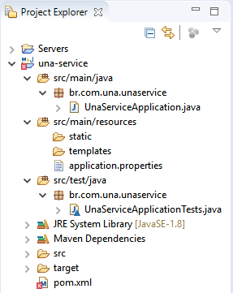
Estrutura do Projeto

Slide 5
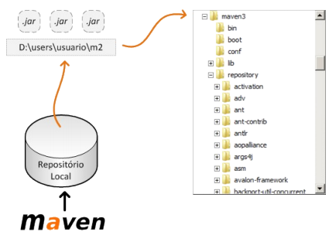
Estrutura de Repositório

Slide 6
Mão na massa
mvn clean
mvc compile
mvn install
“Usando a IDE”

Slide 7

Frameworks?
Redução de tempo (custo);
Reaproveitamento de Funcionalidades, em aplicações diversas;
Abstração de Implementações complexas;

Slide 8

Framework
O Spring é um framework open source para a plataforma Java.
Construído inicialmente baseado em dois padrões de projeto, Inversão de Controle (IoC) e Injeção de Dependência.
Inversão de Controle – ocorre em situações, onde o programador, ao invés de explicitar uma determinada implementação, delega esta para um terceiro.
Mapeamento Objeto Relacional (Hibernate ou JPA)
Controle Transacional
Injeção de dependência - utilizado quando é necessário manter baixo o nível de acoplamento entre diferentes módulos de um sistema. Nesta solução as dependências entre os módulos não são definidas programaticamente, mas sim pela configuração de uma infraestrutura de software (container) que é responsável por "injetar" em cada componente suas dependências declaradas. É um tipo de Inversão de Controle.

Slide 9
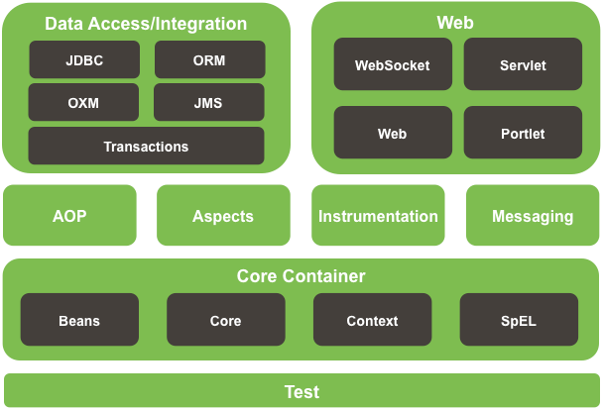
Framework

Slide 10

Framework
Projeto da Spring, que tem como objetivo facilitar o SETUP de uma aplicação, ou seja, fazer com que sua aplicação esteja “rodando” o mais rápido o possível, e sem complicação.
Convenção sobre configuração, bastando adicionar os módulos desejados através dos respectivos Starters.

Slide 11
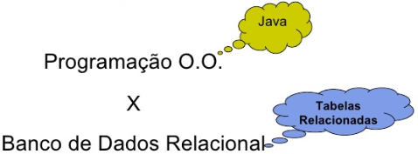




Persistência
Também denominado frameworks ORM (Mapeamento Objeto-Relacional), estes frameworks tem como objetos realizar o mapeamento de dados da aplicação no paradigma orientado objeto.

Slide 12
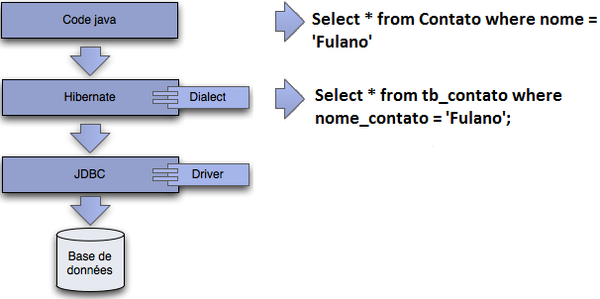
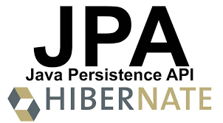
Persistência

Slide 13
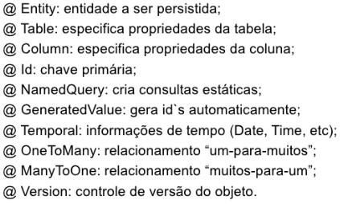
Persistência

Slide 14
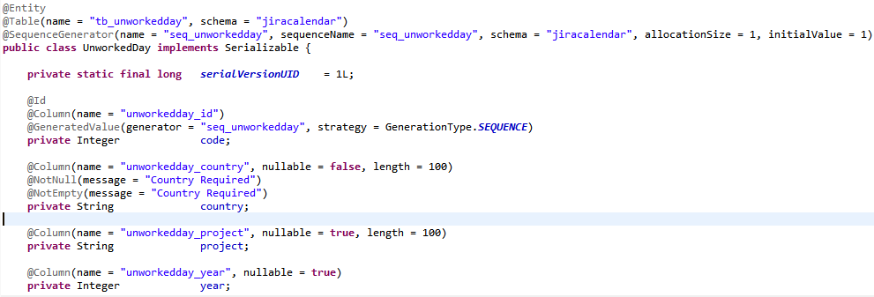
Persistência

Slide 15


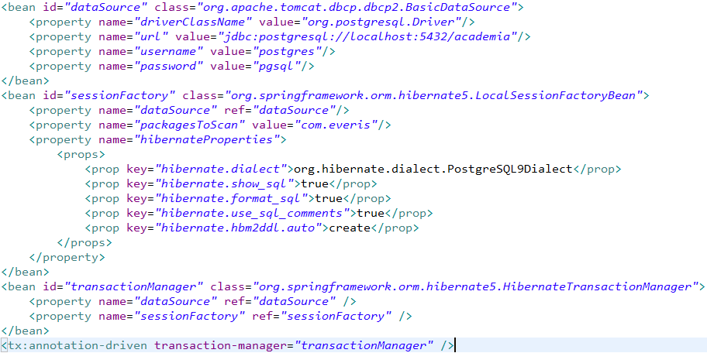



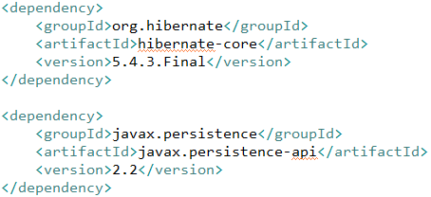
Persistência

Slide 16
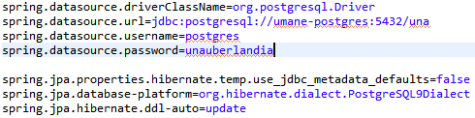
Persistência – Configuração Mínima

Slide 17
Mão na massa
Criando nossa base de dados
Configurarando a conexão com o banco de dados
Criando nossa Entidade
Executando Aplicação

Slide 18
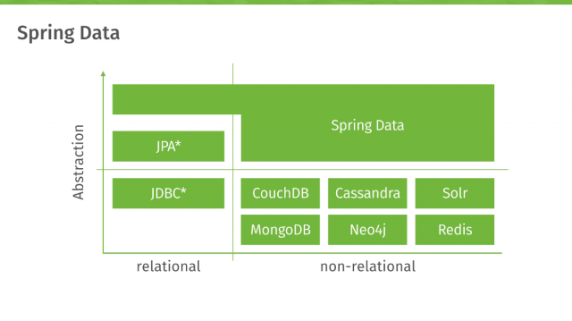
Persistência – Spring Data

Slide 19
Mão na massa
Criando nossa DAO
Criando nossa Service

Slide 20
WebService
Solução utilizada na integração de sistemas e na comunicação entre aplicações diferentes.
Os Web Services são componentes que permitem às aplicações enviar e receber dados.
Com esta tecnologia é possível que novas aplicações possam interagir com aquelas que já existem e que sistemas desenvolvidos em plataformas diferentes sejam compatíveis.
Cada aplicação pode ter a sua própria "linguagem", que é traduzida para uma linguagem universal, um formato intermediário como XML, Json, CSV, etc.

Slide 21
WebService - REST
“Representational State Transfer, abreviado como REST, não é uma tecnologia, uma biblioteca, e nem tampouco uma arquitetura, mas sim um modelo a ser utilizado para se projetar arquiteturas de software distribuído, baseadas em comunicação via rede”
Mitos
Se é API, então é REST;
Se é JSON, então é REST;
Se é Crud, então é REST;
Se usa os métodos HTTP (Get/Post/Put/Delete), então é REST;
Recursos
“Um recurso nada mais é do que uma abstração sobre um determinado tipo de informação que uma aplicação gerencia, sendo que um dos princípios do REST diz que todo recurso deve possuir uma identificação única. Essa identificação serve para que a aplicação consiga diferenciar qual dos recursos deve ser manipulado em uma determinada solicitação.”

Slide 22
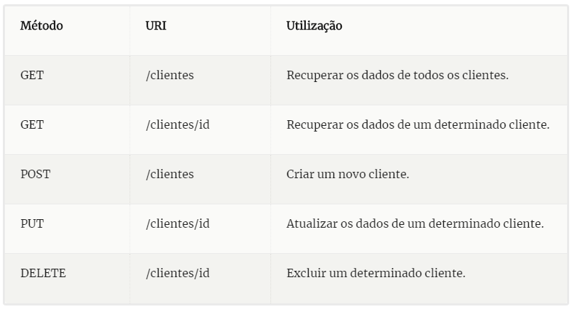
REST - Recursos

Slide 23
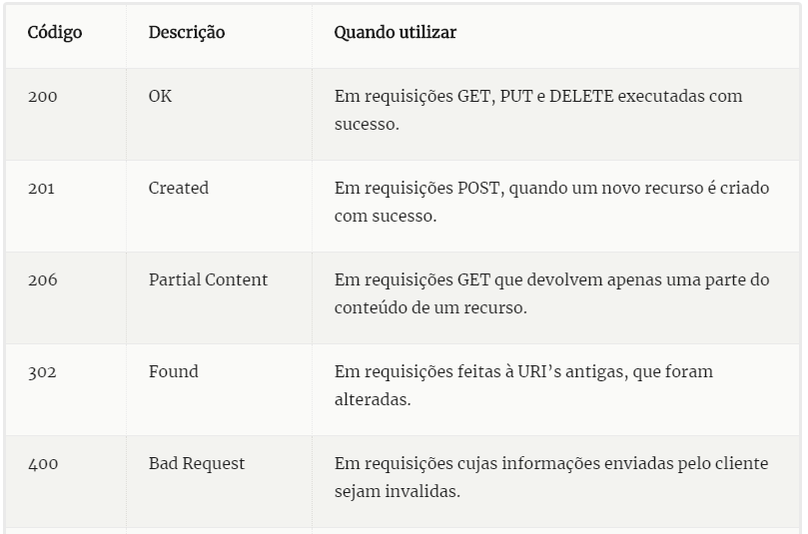
REST - HttpStatus

Slide 24


REST

Slide 25
Mão na massa
Criando nosso WebService
Integrando com Angular

Slide 26

Obrigado!
Temos Vagas!
Envie seu e-mail para:
fabio.oliveira.vilela@everis.com

